Slide 1
如何落实企业安全生产主体责任--主体责任
博富特咨询
全面
专业
实用

Slide 2


关于博富特
博富特培训已拥有专业且强大的培训师团队-旗下培训师都拥有丰富的国际大公司生产一线及管理岗位工作经验，接受过系统的培训师培训、训练及能力评估，能够开发并讲授从高层管理到基层安全技术、技能培训等一系列课程。
我们致力于为客户提供高品质且实用性强的培训服务，为企业提供有效且针对性强的定制性培训服务，满足不同行业、不同人群的培训需求。
博富特认为：一个好的培训课程起始于一个好的设计,课程设计注重培训目的、培训对象、逻辑关系、各章节具体产出和培训方法应用等关键问题。

Slide 3




如何落实
企业安全生产主体责任
2018年安全生产培训课程

Slide 4


1
五落实五到位规定
目 录
2
企业安全生产标准化
CONTENTS
3
安全管理经验分享

Slide 5

第一部分
《五落实五到位规定》

Slide 6
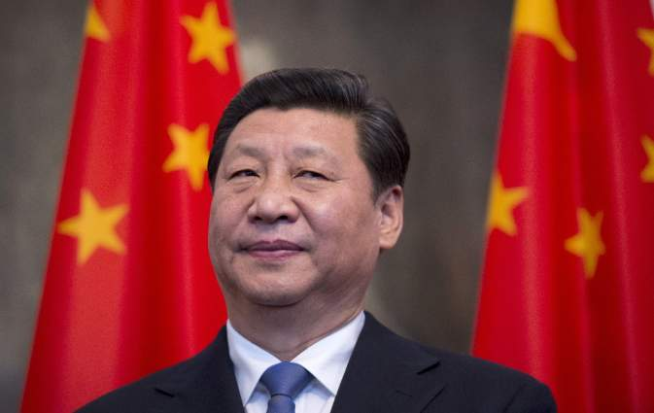
安全生产责任体系
安全生产主体责任
习近平总书记强调，要抓紧建立健全“党政同责、一岗双责、齐抓共管”的安全生产责任体系，把安全责任落实到岗位、落实到人头，坚持“管行业必须管安全，管业务必须管安全，管生产经营必须管安全”；所有企业必须认真履行安全生产主体责任，做到安全投入到位、安全培训到位、基础管理到位、应急救援到位。

Slide 7

《五落实五到位规定》
2015年3月16日，国家安全监管总局印发《企业安全生产责任体系五落实五到位规定》（安监总办〔2015〕27号，以下简称《五落实五到位规定》）。
为了认真学习、宣传和落实好《五落实五到位规定》，进一步健全安全生产责任体系，强化企业安全生产主体责任落实，加快实现全国安全生产形势根本好转，特解读如下。

Slide 8


为什么要制定《五落实五到位规定》
安全生产关系人民群众生命和财产安全,关系改革发展稳定大局。我国目前仍处于工业化、城镇化快速发展时期，事故总量依然较大，重特大事故时有发生，职业病危害严重，安全生产形势仍然十分严峻。责任是做好安全生产工作的灵魂。分析近年来的事故可以发现，大部分事故的发生是由于企业安全生产主体责任不落实、企业领导不重视、安全管理薄弱等造成的。只有进一步强化企业安全生产主体责任，落实企业领导责任，从源头上把关，才能从根本上防止和减少生产安全事故的发生。

Slide 9


为什么要制定《五落实五到位规定》
《五落实五到位规定》是贯彻落实党中央、国务院决策部署和习近平总书记重要指示精神的重大举措，是有关法律法规要求的归纳提炼和突出强调，抓住了企业安全生产的关键和根本，是企业必须履行的法定职责和义务。宣传贯彻好《五落实五到位规定》，对于保护职工生命安全、落实企业安全生产主体责任和实现安全生产状况持续稳定好转具有重要意义。

Slide 10

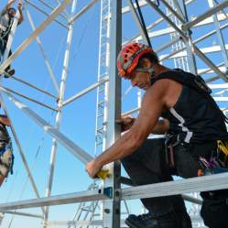
《五落实五到位规定》的主要内容是什么
《五落实五到位规定》中所指企业主要是指具有公司治理结构的企业，其他企业可参照执行。《五落实五到位规定》主要内容就是要求企业必须做到“五个落实、五个到位”。其主要特点包含三方面内容。

Slide 11

《五落实五到位规定》的主要内容是什么
1
依法依规，言之有据。
《五落实五到位规定》是以部门规范性文件发布的，但其中的每一个必须、每一项要求，都依据了安全生产相关法律法规，都是有法可依的。违反了规定，就要依法进行处罚。

Slide 12

《五落实五到位规定》的主要内容是什么
2
突出重点，切中要害。
《五落实五到位规定》牢牢扣住了责任这个安全生产的灵魂，对如何落实企业安全生产责任特别是领导责任做出了明确规定，切中了企业安全生产工作的要害。如果企业把这几条规定真正落实到位了，就会大大提高安全生产水平，从根本上防止和减少生产安全事故发生。

Slide 13

《五落实五到位规定》的主要内容是什么
3
简明扼要，便于操作。
《五落实五到位规定》只有226个字，简明扼要，一目了然。其基本要求，在相关法律法规规程中都有体现，但还不够清晰、具体，许多企业不够熟悉。通过制定《五落实五到位规定》，把企业应该做的、必须做的基本要求都规定得非常清楚，便于记忆，便于操作。

Slide 14

《五落实五到位规定》解读
《五落实五到位规定》的主要内容和精神实质，现逐条进行简要解释说明如下。

Slide 15
一落实：党政同责
第一条：必须落实“党政同责”要求，董事长、党组织书记、总经理对本企业安全生产工作共同承担领导责任。
董事长
党组书记
总经理
对本企业安全生产工作共同承担领导责任

Slide 16


一落实：党政同责
企业的安全生产工作能不能做好，关键在于主要负责人。实践也表明，凡是企业主要负责人高度重视的、亲自动手抓的，安全生产工作就能够得到切实有效的加强和改进，反之就不可能搞好。因此，必须明确企业主要负责人的安全生产责任，促使其高度重视安全生产工作，保证企业安全生产工作有人统一部署、指挥、推动、督促。

Slide 17
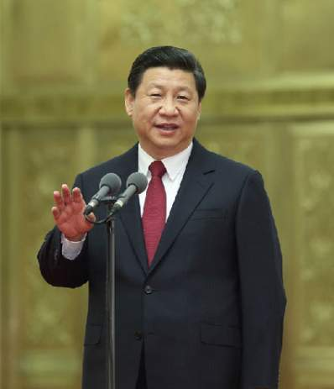
一落实：党政同责
习近平总书记强调要落实安全生产“党政同责”；党委要管大事，发展是大事，安全生产也是大事；党政一把手必须亲力亲为、亲自动手抓。因此,各类企业必须要落实“党政同责”的要求，党组织书记要和董事长、总经理共同对本企业的安全生产工作承担领导责任，也要抓安全、管安全，发生事故要依法依规一并追责。

Slide 18
二落实：一岗双责
第二条：必须落实安全生产“一岗双责”，所有领导班子成员对分管范围内安全生产工作承担相应职责。
生产
责任
安全

Slide 19

二落实：一岗双责
一岗双责
企业领导班子成员中，主要负责人要对安全生产负总责，其他班子成员也必须按照安全生产“一岗双责”、“管业务必须管安全、管生产经营必须管安全”的原则，既要对具体分管业务工作负责，也要对分管领域内的安全生产工作负责，始终做到把安全生产与其他业务工作同研究、同部署、同督促、同检查、同考核、同问责，真正做到“两手抓、两手硬”。

Slide 20
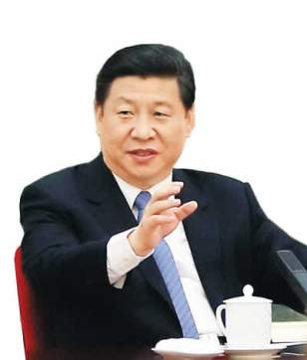
二落实：一岗双责
这也是习近平总书记重要讲话所要求的，是增强各级领导干部责任意识的需要。所有领导干部，不管在什么岗位、分管什么工作，都必须在做好本职工作的同时，担负起相应的安全生产工作责任。
《安全生产法》第十九条规定：生产经营单位的安全生产责任制应当明确各个岗位的责任、责任范围和考核标准等内容。

Slide 21
三落实：安全生产组织领导机构
第三条：必须落实安全生产组织领导机构，成立安全生产委员会，由董事长或总经理担任主任。
董事长
或总经理
主任
成员
成员
成员
成员
－－－
安全生产委员会

Slide 22

三落实：安全生产组织领导机构
安全生产委员会主任必须要由企业主要负责人来担任
企业安全生产工作涉及各个部门，因此，企业要成立安全生产委员会来加强对安全生产工作的统一领导和组织协调。
企业安全生产委员会一般由企业主要负责人、分管负责人和各职能部门负责人组成，主要职责是定期分析企业安全生产形势，统筹、指导、督促企业安全生产工作,研究、协调、解决安全生产重大问题。安全生产委员会主任必须要由企业主要负责人（董事长或总经理）来担任，这有助于提高安全生产工作的执行力、有助于安全生产与其他工作的同步协调、有助于提高安全生产工作的决策效率。

Slide 23
四落实：安全管理力量
第四条：必须落实安全管理力量，依法设置安全生产管理机构，配齐配强注册安全工程师等专业安全管理人员。
注安
专业安全人员
注安
安全生产管理机构

Slide 24
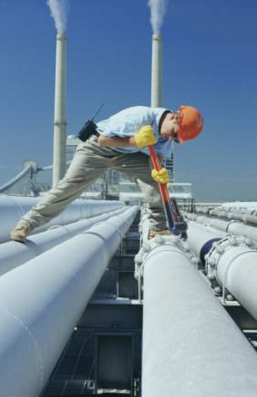
四落实：安全管理力量
安全生产管理机构和安全生产管理人员，是企业开展安全生产管理工作的具体执行者，在企业安全生产中发挥着不可或缺的作用。分析近年来发生的事故，企业没有设置相应的安全生产管理机构或者配备必要的安全生产管理人员，是重要原因之一。
因此，对一些危险性较大行业的企业或者从业人员较多的企业，必须设置专门从事安全生产管理的机构或配置专职安全生产管理人员，确保企业日常安全生产工作时时有人抓、事事有人管。

Slide 25
五落实：安全生产报告制度
第五条：必须落实安全生产报告制度，定期向董事会、业绩考核部门报告安全生产情况，并向社会公示。
社会
公示
董事会
业绩考核部门

Slide 26

五落实：安全生产报告制度
企业安全生产责任制建立后，还必须建立相应的监督考核机制，强化安全生产目标管理，细化绩效考核标准，并严格履职考核和责任追究，来确保责任制的有效落实。
安全生产报告制度，是监督考核机制的重要内容。
安全生产管理机构或专职安全生产管理人员要定期对企业安全生产情况进行监督考核，定期向董事会、业绩考核部门报告考核结果，并与业绩考核和奖惩、晋升制度挂钩。
报告主要包括企业安全生产总体状况、安全生产责任制落实情况、隐患排查治理情况等内容。

Slide 27




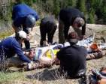
安全五到位
第六条：必须做到安全责任到位、安全投入到位、安全培训到位、安全管理到位、应急救援到位。
五到位
安全责任
安全投入
安全培训
安全管理
应急救援

Slide 28

安全五到位
企业要保障生产经营建设活动安全进行，必须在安全生产责任制度和管理制度、生产经营设施设备、人员素质、采用的工艺技术等方面达到相应的要求，具备必要的安全生产条件。许多事故发生的重要原因就是企业不具备基本的安全生产条件，为追求经济利益，冒险蛮干、违规违章，甚至非法违法生产经营建设。
“五个到位”的要求在相关法律法规、规章标准中都有具体规定，是企业保障安全生产的前提和基础，是企业安全生产基层、基础、基本功“三基”建设的本质要求，必须认真落实到位。
Notes:
《安全生产法》第十七条规定：生产经营单位应当具备本法和有关法律、行政法规和国家标准或者行业标准规定的安全生产条件；不具备安全生产条件的，不得从事生产经营活动。
第四条规定：生产经营单位必须遵守本法和其他有关安全生产的法律、法规，加强安全生产管理，建立、健全安全生产责任制和安全生产规章制度，改善安全生产条件，推进安全生产标准化建设，提高安全生产水平，确保安全生产。

Slide 29


怎样落实好《五落实五到位规定》
1
加强领导，深入宣贯。
2
细化措施，全面落实。
狠抓典型，以点带面。
3
加强督导，严格执法。
4
Notes:
围绕《五落实五到位规定》的深入学习贯彻，应着重做好以下四个方面的工作。

Slide 30

怎样落实好《五落实五到位规定》
1
加强领导，深入宣贯。
各级安全监管部门要组织印制规定挂图，各企业要将挂图在醒目位置张贴，确保无遗漏、全覆盖。所有企业都必须组织职工逐条逐字深入学习，领会精神实质，把握准确内涵，自觉落实到企业管理的全过程、落实到安全生产的每个环节。并将《规定》作为今年安全生产宣传教育工作的重要内容，形成宣贯《五落实五到位规定》的浓厚氛围。

Slide 31

怎样落实好《五落实五到位规定》
2
细化措施，全面落实。
所有企业要逐条对照《五落实五到位规定》对本单位安全生产工作情况进行一次全面梳理，认真查找不足和漏洞，按照《五落实五到位规定》的要求进一步健全并落实安全生产责任和安全生产规章制度，加强安全管理、加大安全投入、改善安全生产条件，切实提高安全生产水平，有效防范各类事故发生。

Slide 32
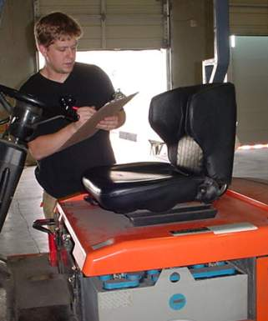
怎样落实好《五落实五到位规定》
3
狠抓典型，以点带面。
及时发现和总结在贯彻执行《规定》方面好的典型经验，以点带面，发挥典型引路作用，全面带动企业加强安全生产工作。要严厉查处反面典型，对不严格落实《规定》、敷衍应付，造成事故发生的，要严格按照“四不放过”的原则，认真追查原因，并依法追究其责任。

Slide 33

怎样落实好《五落实五到位规定》
4
加强督导，严格执法。
对违反规定的，要依法依规严肃追究有关单位和人员的责任。
各级安全监管监察部门要及时开展专项监督检查和工作指导，督促企业把规定的每一项要求逐一落实执行到位，不留死角。

Slide 34
第一部分
《企业安全生产标准化》

Slide 35

企业落实主体责任的具体措施
落实企业安全生产主体责任，就应该从企业安全生产标准化所要求的各个方面认真抓起，才能防患于未然，确保企业安全无事故。
企业安全生产标准化

Slide 36
《企业安全生产标准化》
《安全生产》的要求
新安法通过立法方式将安全生产标准化纳入其中。
第四条 生产经营单位必须遵守本法和其他有关安全生产的法律、法规，加强安全生产管理，建立、健全安全生产责任制和安全生产规章制度，改善安全生产条件，推进安全生产标准化建设，提高安全生产水平，确保安全生产。

Slide 37

《企业安全生产标准化》
2016年12月13日，国家质检总局、国家标准委发布2016年第23号中国国家标准公告，批准发布了GB/T 33000-2016《企业安全生产标准化基本规范》标准，于2017年4月1日实施。
GB/T 33000-2016
企业安全生产
标准化基本规范

Slide 38
《企业安全生产标准化》
企业安全生产标准化
企业通过落实企业安全生产主体责任，通过全员全过程参与，建立并保持安全生产管理体系，全面管控生产经营活动各环节的安全生产与职业卫生工作，实现安全健康管理系统化、岗位操作行为规范化、设备设施本质安全化、作业环境器具定置化，并持续改进。

Slide 39
标准化体系要素
目标职责
制度化
管理
教育
培训
现场管理
安全风险管控
及隐患排查治理
应急管理
事故管理
持续改进
Notes:
标准规定了企业安全生产标准化管理体系建立、保持与评定的原则和一般要求

Slide 40
核心要求
1
目标职责
目标
机构和职责
全员参与
安全生产投入
安全文化建设
安全生产信息化建设
机构设置
主要负责人及管理职责

Slide 41
核心要求
2
制度化管理
法规标准识别
规章制度
操作规程
文档管理
记录管理
评估
修订

Slide 42
核心要求
3
教育培训
教育培训管理
人员教育培训
主要负责人和管理人员
从业人员
外来人员

Slide 43
核心要求
4
现场管理
设备设施管理
作业安全
职业健康
警示标志
设备设施建设
设备设施验收
设备设施运行
设备设施检维修
检测检验
设备设施拆除、报废
基本要求
职业病危害告知
职业病危害项目申报
职业病危害检测与评价
作业环境和作业条件
作业行为
岗位达标
相关方

Slide 44
核心要求
5
安全风险管控及隐患排查治理
安全风险管理
重大危险源辨识和管理
隐患排查治理
预测预警
安全风险辨识
安全风险评估
安全风险控制
变更管理
隐患排查
隐患治理
验收与评估
信息记录、通报和报送

Slide 45
核心要求
6
应急管理
应急准备
应急处置
应急评估
应急救援组织
应急预案
应急设施、装备、物资
应急演练
应急救援信息系统建设

Slide 46
核心要求
7
事故管理
报告
调查和处理
管理

Slide 47
核心要求
8
持续改进
绩效评定
持续改进

Slide 48
安全生产标准化怎么做？
策划
执行
P
D
改进
检查
A
C

Slide 49
八项流程
策划准备及制定目标
评审申请
外部评审
企业自评
教育培训
现状梳理
管理文件制修订
实施运行及整改
1
2
3
4
5
6
7
8

Slide 50
第一部分
安全管理经验分享

Slide 51
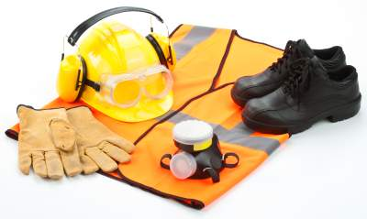
安全管理工作体会
1
领导重视是关键
2
责任落实是核心
长效机制是方向
3
教育培训是基础
4

Slide 52
安全文化理念分享
有章可循
策划充分
有人负责
责任制的落实
有人监督
监督体系健全
有据可查
可追溯性强

Slide 53
发展绝不能以牺牲人的生命为代价

Slide 54

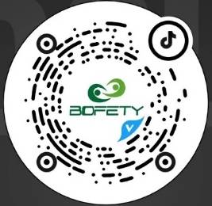
感谢聆听
资源整合，产品服务
↓↓↓
公司官网 | http://www.bofety.com/
如需进一步沟通
↓↓↓
联系我们 | 15250014332 / 0512-68637852
扫码关注我们
获取第一手安全资讯
微信公众号
抖音

